Slide 1
Séance 2
Conditions, boucles et classes
Santé numérique, Mastère Spécialisé · 2026
Paul Dubois

Slide 2
1. Prendre des décisions

Slide 3
if / elif / else
temp = 38.4
if temp >= 39:
print("high fever")
elif temp >= 38:
print("fever")
else:
print("no fever")
Notes:
La session 1 a donné les valeurs ; cette session donne le contrôle : exécutez ce code seulement de temps en temps, exécutez ce code plusieurs fois et donnez un nom à un bloc de code. Trois éléments de syntaxe, et ils sont les mêmes pour chaque bloc en Python : une fin de ligne avec deux points, puis un bloc en retrait. Quatre espaces, toujours les mêmes. L’indentation est pas la décoration, c’est la syntaxe : c’est ce qui indique à Python où le bloc s’arrête. if prend tout ce qui est vrai ou faux, y compris la véracité de la session 1 (if heart_rates:). La comparaison >= produit un booléen ; = serait une mission et une erreur de syntaxe ici.

Slide 4
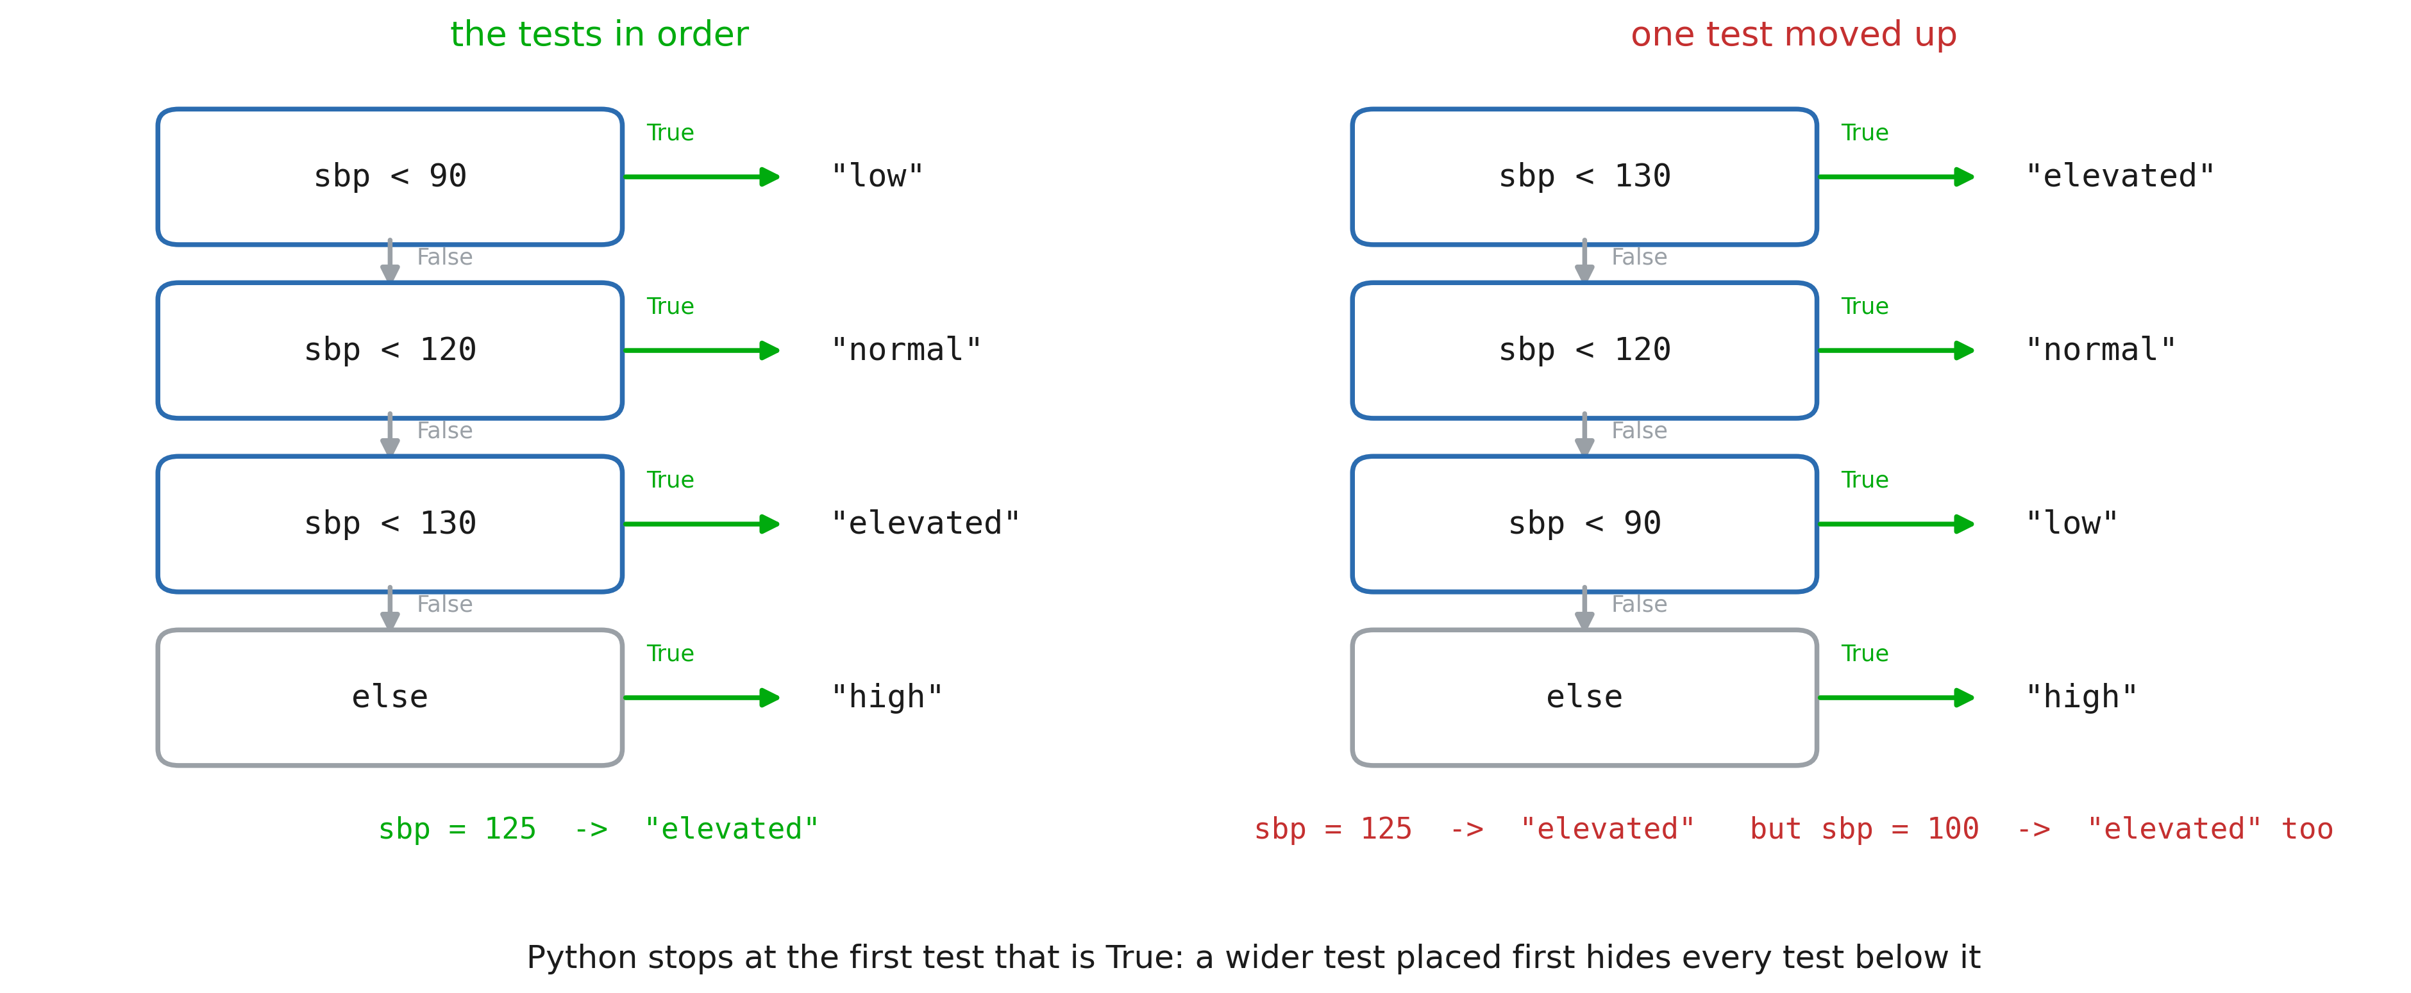
Ordre des tests
Notes:
Avec elif, Python teste de haut en bas et s’arrête au premier vrai test : le reste n’est jamais évalué. Ainsi, chaque elif signifie silencieusement “et aucun des tests ci-dessus ne correspond”, c’est exactement pourquoi sbp < 120 n’a pas besoin de répéter and sbp >= 90. Le bug classique est à droite : un test plus large placé en premier avale les plus étroits, et chaque patient en dessous de 130 en sort « élevé ». Rien ne plante, les chiffres sont juste faux, ce qui est un type de bug dangereux. La règle : pour les seuils, allez du plus étroit au plus large, et laissez else attraper quoi est laissé.

Slide 5
2. Répéter le travail

Slide 6
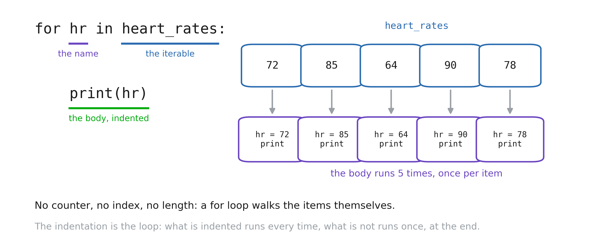
for boucle
Notes:
Lisez-le tel que la phrase anglaise est la suivante : “pour chaque fréquence cardiaque dans les fréquences cardiaques, faites ceci”. Le nom de gauche est créé par la boucle et prend une nouvelle valeur à chaque tour ; il n’y a pas compteur à initialiser et aucune longueur pour réussir. Pointez sur le bloc en retrait : il s’exécute une fois par élément, cinq fois ici, et ce qui ne l’est pas indented s’exécute une fois, après la boucle. Le bug débutant le plus courant de la session est une ligne qui entre ou sort accidentellement du corps. Venant d’une autre langue, ils voudront for i in range(len(xs)): xs[i]. Montre-leur la forme directe une fois et ils y reviennent rarement.

Slide 7
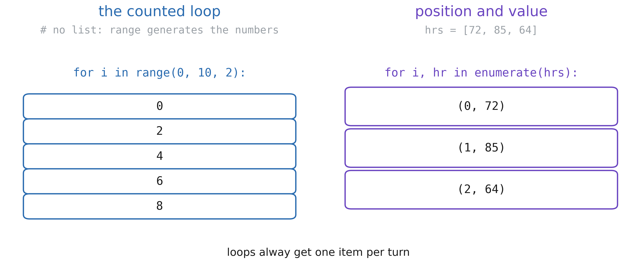
range et enumerate
Notes:
range(stop), range(start, stop), range(start, stop, step) : la boucle comptée, utilisée lorsque le nombre de tours est important et que les objets ne le sont pas. Notez que range(5) s’arrête à 4, comme une tranche, et ce range ne construit rien : il distribue les nombres un à un, c’est pourquoi range(10_000_000) est instantané et ne coûte aucune mémoire. enumerate quand on a besoin de la position ainsi que de la valeur : ça donne une paire à chaque tour, décomposé en deux noms exactement comme a, b = 1, 2 dans la session 1. Commencez ailleurs avec enumerate(hrs, start=1) quand on veut compter à partir de 1 pour un lecteur humain. S’ils se retrouvent à écrire for i in range(len(hrs)) puis hrs[i], enumerate c’est ce qu’ils voulaient.

Slide 8
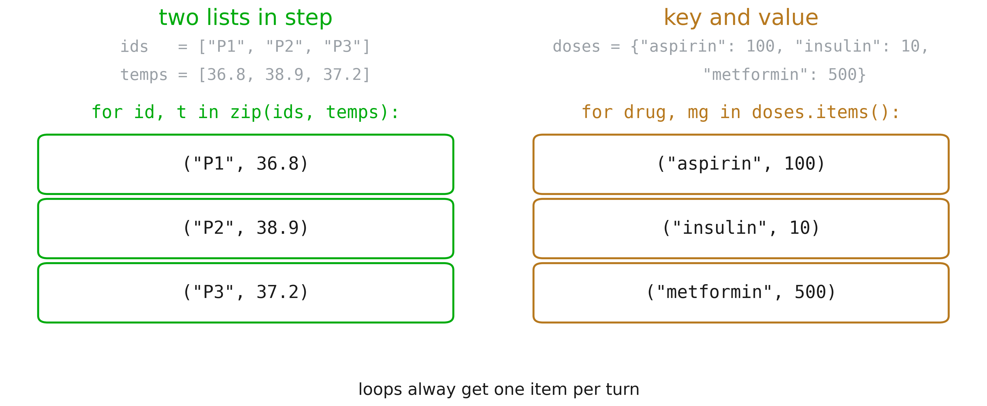
zip et .items()
Notes:
zip parcourt deux (ou plus) séquences pas à pas : identifiants et températures, tailles et poids, mesuré et prédit. Encore une paire par tour, décomposée en deux noms. Un piège qui mérite d’être dit à voix haute : zip s’arrête à la séquence la plus courte, en silence. Si les identifiants et les températures n’ont pas la même longueur, les températures supplémentaires tombent sans mot, alors vérifiez d’abord len lorsque les deux proviennent de fichiers différents. .items() fait la même chose pour un dictionnaire, en donnant la clé et la valeur ; .keys() et .values() existent lorsqu’un seul d’entre eux est nécessaire. Itérer un dict donne directement le clés seules, ce qui est une surprise courante. Ces quatre assistants couvrent presque toutes les boucles qu’ils écriront cette année.

Slide 9
Accumuler un résultat
total = 0
for hr in heart_rates:
total = total + hr
mean = total / len(heart_rates)
Notes:
Le modèle d’accumulateur : une variable créée avant la boucle, mise à jour à l’intérieur de celle-ci, utilisée après ça. Somme, décompte, maximum, une liste en construction : ils ont tous cette forme. Créez-le avant la boucle, sinon le nom n’existe pas encore ; total = 0 pour une somme, best = values[0] pour un maximum (et non 0, qui casse sur des valeurs négatives). Ils le feront à la main dans le cahier, puis rencontreront sum, max et np.mean, qui font la même chose plus rapidement et avec moins de marge d’erreur. L’écrire une fois à la main est ce qui fait le raccourci lisible par la suite.

Slide 10
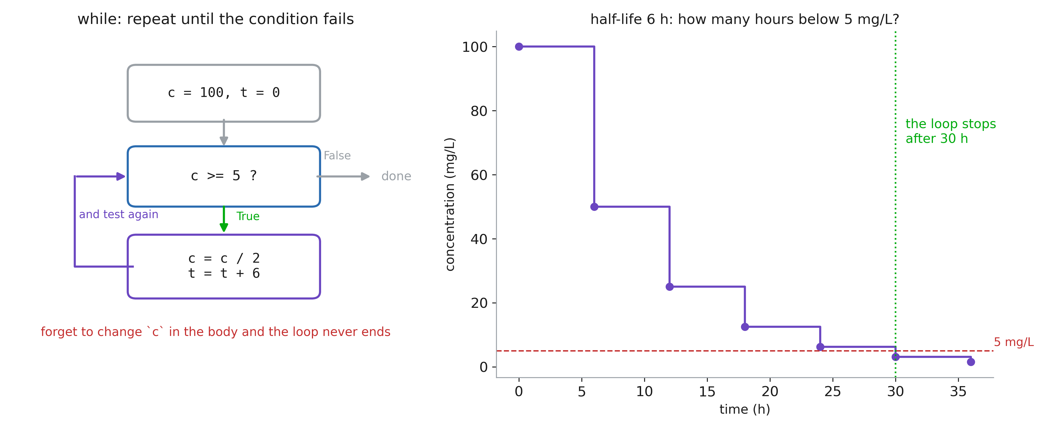
while : nombre d’itérations inconnu
Notes:
Une boucle for parcourt une collection finie ; une boucle while pose une question avant chaque tour et s’arrête lorsque la réponse est Faux. Utilisez-le lorsque le nombre de tours dépend du calcul lui-même : une demi-vie tombant sous un seuil, un solveur convergeant, une lecture jusqu’à la fin d’un flux. Chaque boucle while a besoin de trois choses, et oublier la troisième est l’infini classique boucle : un état initial, une condition qui le mentionne, et un corps qui le modifie. Le bouton d’interruption ( ■ ) est leur porte de sortie ; mentionnez-le avant d’en avoir besoin.

Slide 11
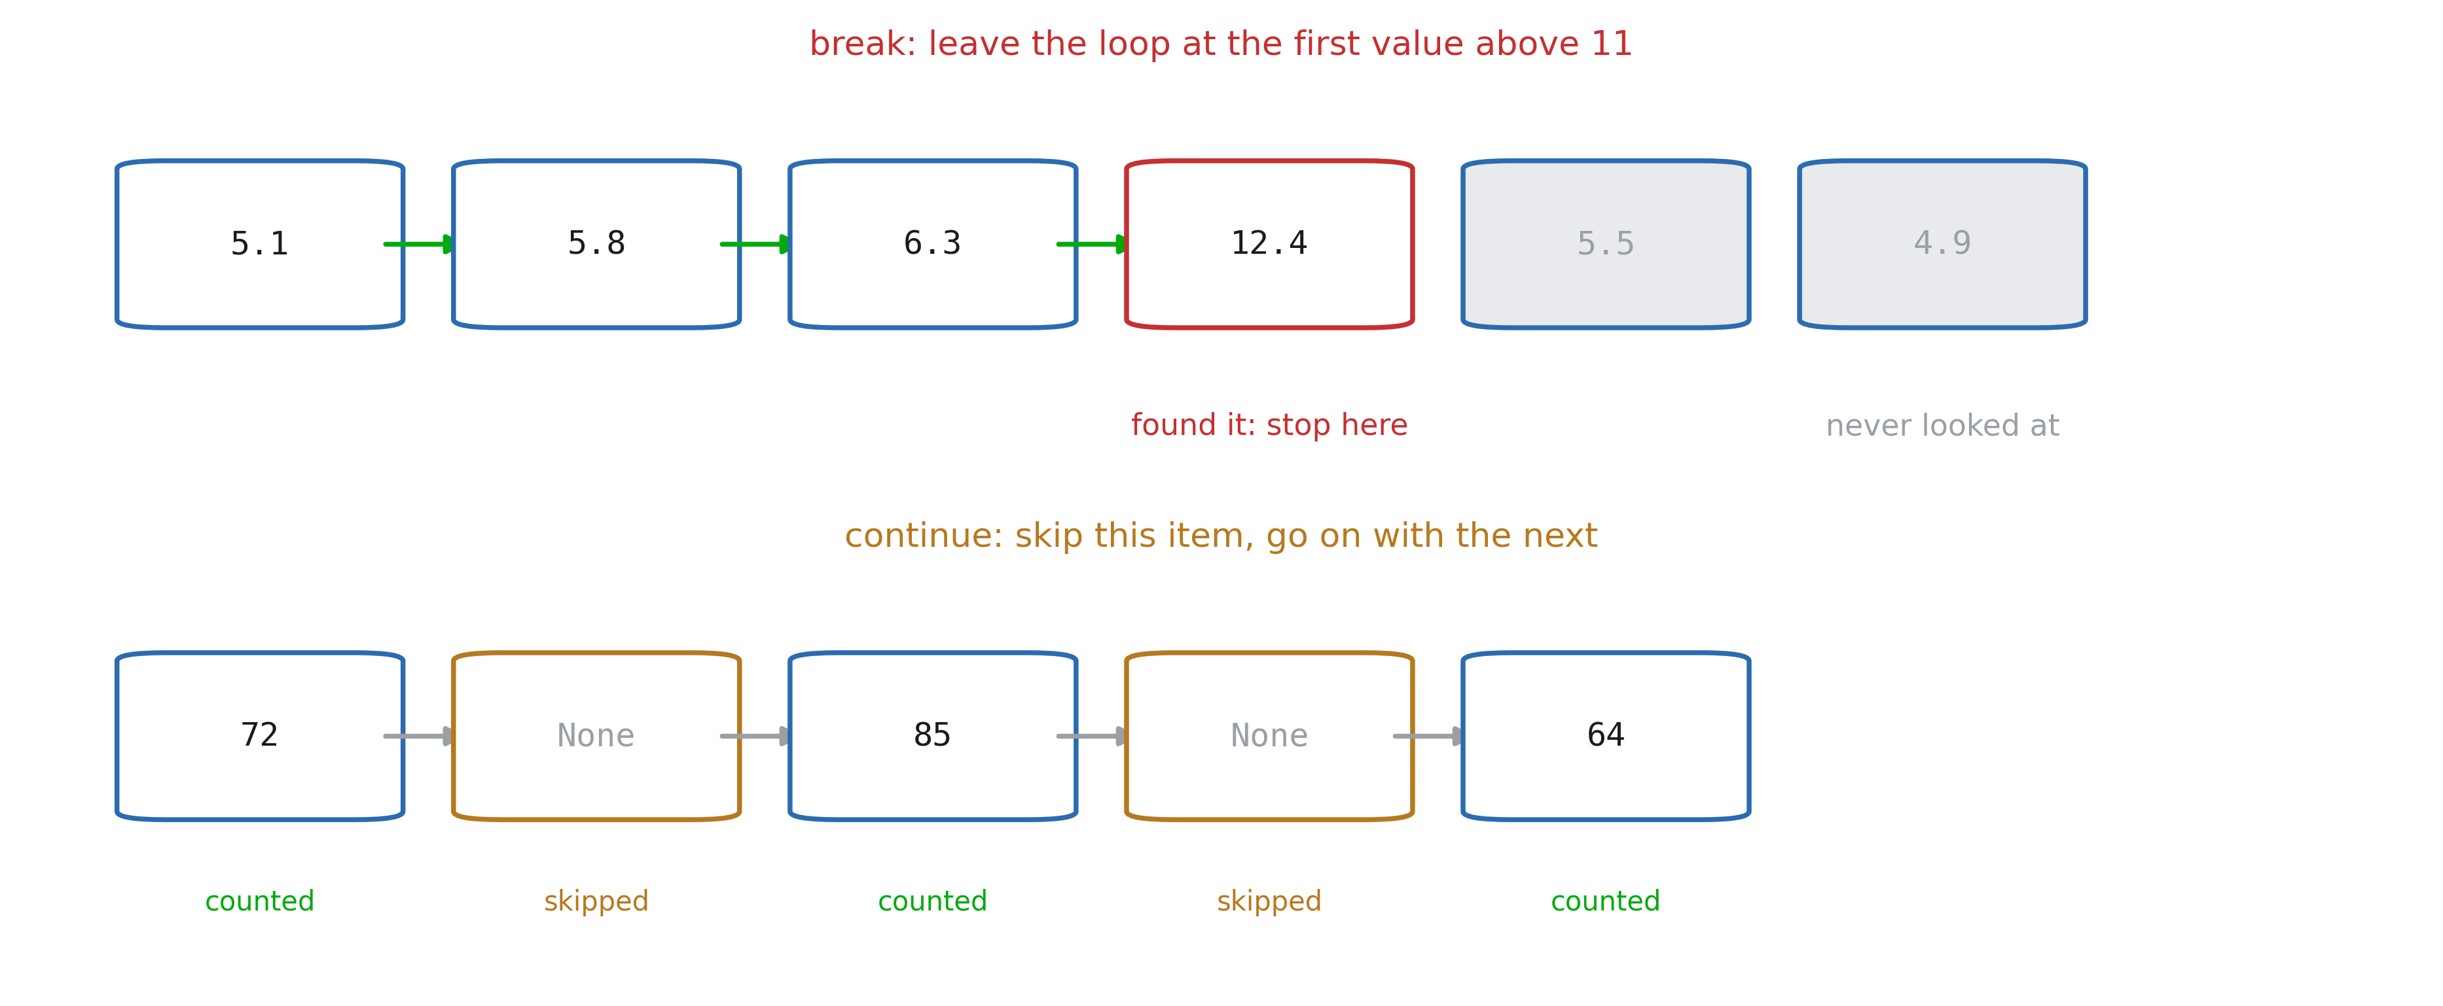
break et continue
Notes:
break quitte immédiatement la boucle : la recherche est terminée, les éléments restants ne sont jamais regardé. C’est ainsi que vous trouvez la première valeur anormale sans analyser le reste. continue abandonne uniquement le tour en cours et passe au suivant : l’idiome pour sauter valeurs manquantes, ce qui représente l’essentiel du travail dans les exportations réelles. Les deux fonctionnent en for et en while. Conservez-les pour les cas qui se lisent comme « stop » ou « saut » : imbriqués dans trois niveaux de if, ils deviennent illisibles.

Slide 12
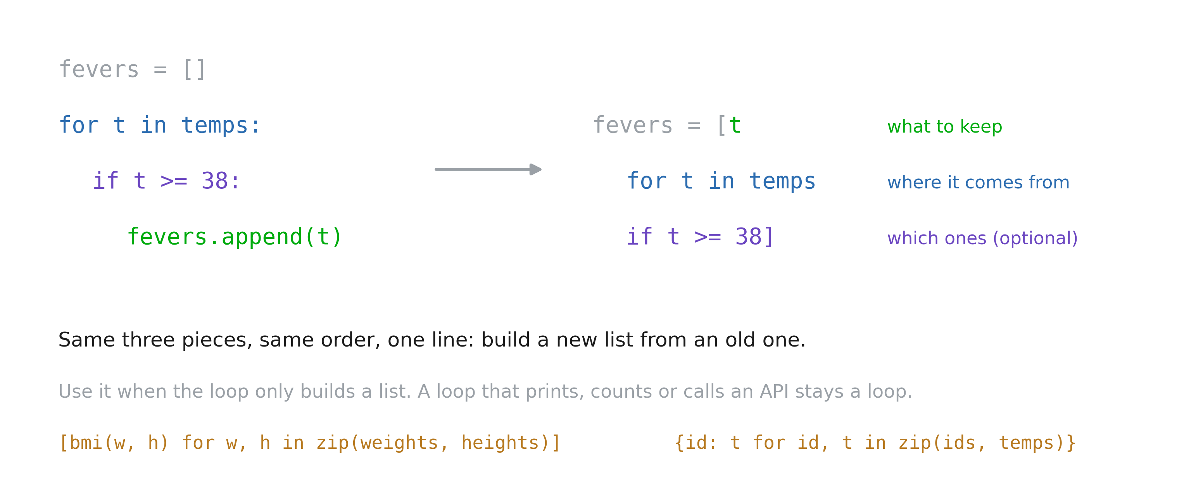
Compréhensions
Notes:
Une compréhension est la même boucle écrite comme une seule expression : quoi garder, d’où cela vient de, et éventuellement lesquels. Python le lit dans cet ordre, et il devrait en être de même. C’est la manière idiomatique de transformer une liste en une autre liste, et elle apparaît constamment en code réel, ils doivent donc être capables d’en lire un même s’ils préfèrent écrire des boucles. La limite : une compréhension construit une collection. Une boucle qui imprime, écrit un fichier ou les appels à un service restent une boucle. Et une compréhension avec deux for et trois if devrait aller redevenu une boucle.

Slide 13
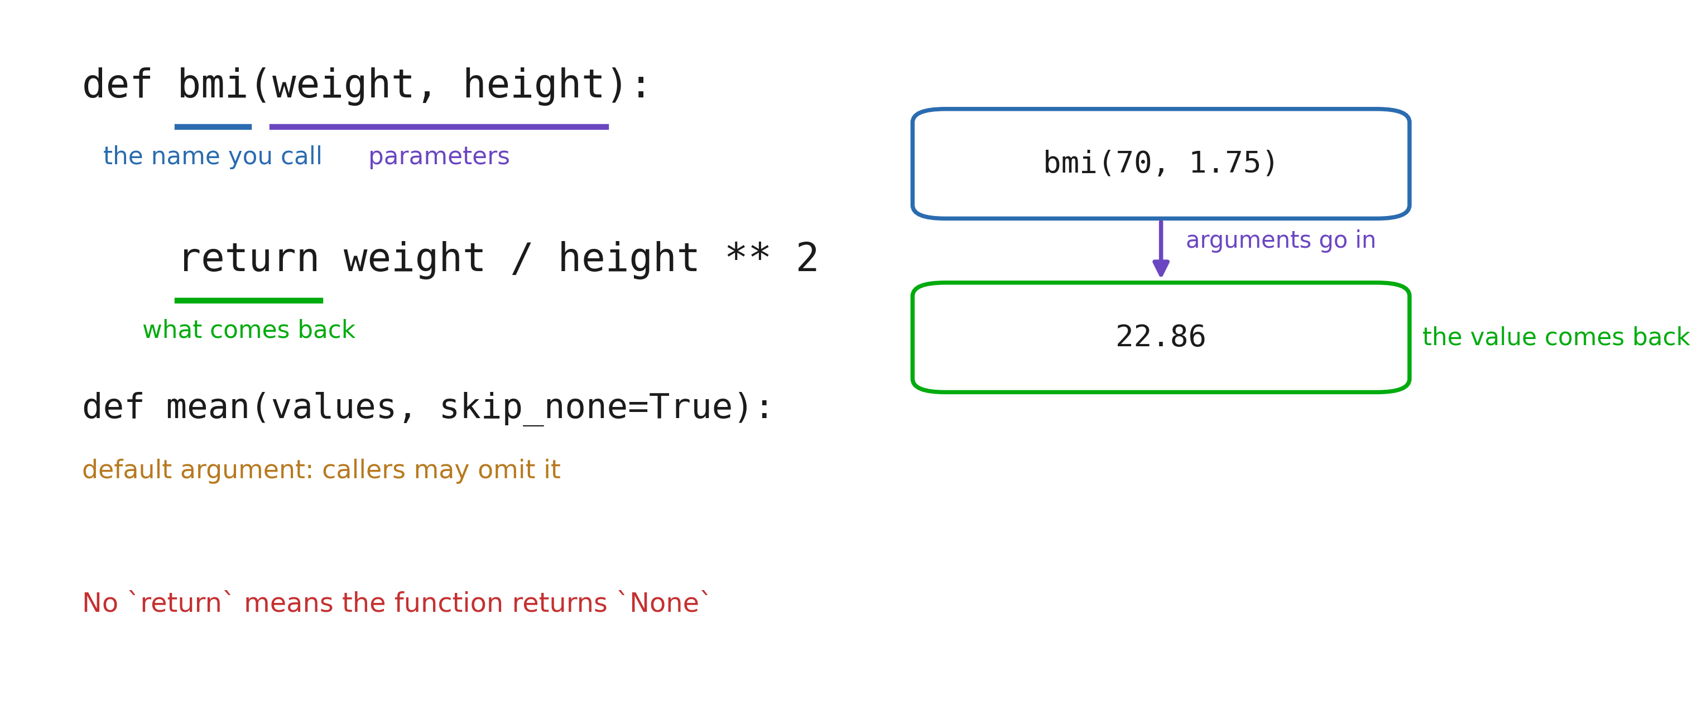
Fonctions
Notes:
def crée une fonction ; l’appeler exécute le corps avec les arguments liés au paramètres, et return renvoie une valeur à l’appelant. Insistez sur la différence entre imprimer et renvoyer : print montre une valeur à un humain et ne donne rien en retour, return produit une valeur que le reste du programme peut utiliser. Un la fonction qui imprime son résultat ne peut pas être réutilisée. Les arguments par défaut (skip_none=True) donnent une option sans forcer chaque appelant à réfléchir à ce sujet. Les arguments de mots clés sur le site d’appel (mean(values, skip_none=False)) valent les caractères supplémentaires : dans six mois, cette ligne dit toujours ce qu’elle fait. Portée en une phrase : les noms créés à l’intérieur de la fonction disparaissent à son retour.

Slide 14
3. Objets et classes

Slide 15
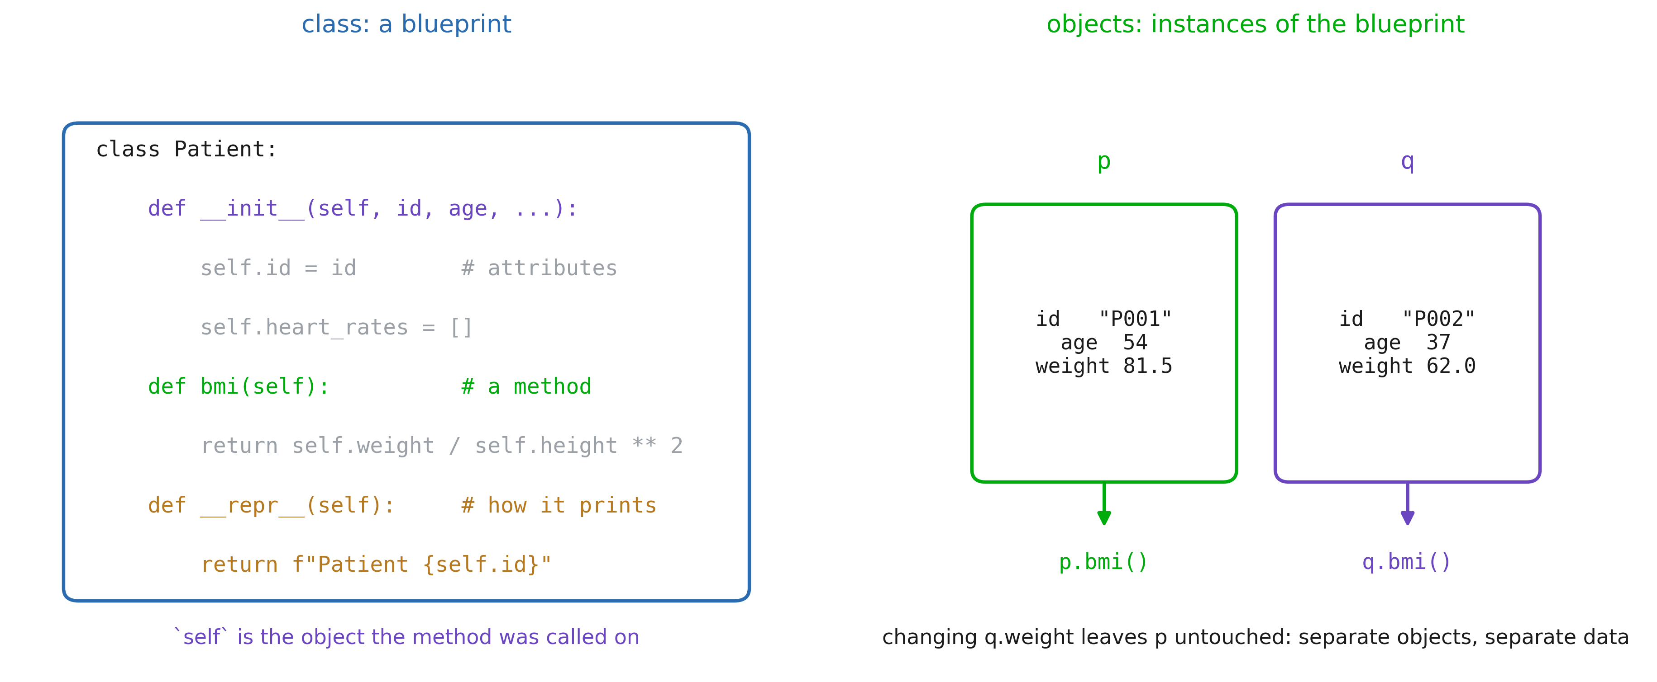
Une classe est un plan
Notes:
Ils utilisent des objets depuis la séance 1 sans le mot : un str a .upper(), un la liste a .append(). Une classe est la façon dont vous définissez votre propre type, pour les données qui voyagent ensemble. __init__ s’exécute à la création et stocke les attributs sur self ; self est simplement le objet sur lequel la méthode a été appelée, et c’est le premier paramètre de chaque méthode. p.bmi() est juste Patient.bmi(p). Les noms avec des traits de soulignement doubles sont des hooks que Python appelle pour vous : __init__ à la création, __repr__ lorsque l’objet est affiché, __len__ pour len(obj). Définir __repr__ au début, cela transforme un <object at 0x7f...> illisible en quelque chose avec lequel ils peuvent déboguer. Deux objets de la même classe sont indépendants : changer q.weight laisse p intact.

Slide 16
Dictionnaire ou classe ?
# dict: data only
p = {"id": "P001", "age": 54}
p["age"]
# class: data + behaviour
class Patient:
def bmi(self): ...
p.bmi()
Notes:
Réponse honnête : pour une poignée de champs lus une fois à partir d’un CSV, un dict suffit, et c’est ce que les pandas leur donneront de toute façon. Une classe gagne sa place lorsque le comportement appartient aux données (un IMC calculé à partir de la propres champs du patient), lorsque la même forme est créée plusieurs fois, ou lorsque vous souhaitez une garantir que chaque objet a les mêmes attributs, qu’un dict ne vous donne jamais : un une faute de frappe dans une clé crée une nouvelle clé au lieu d’une erreur.

Slide 17
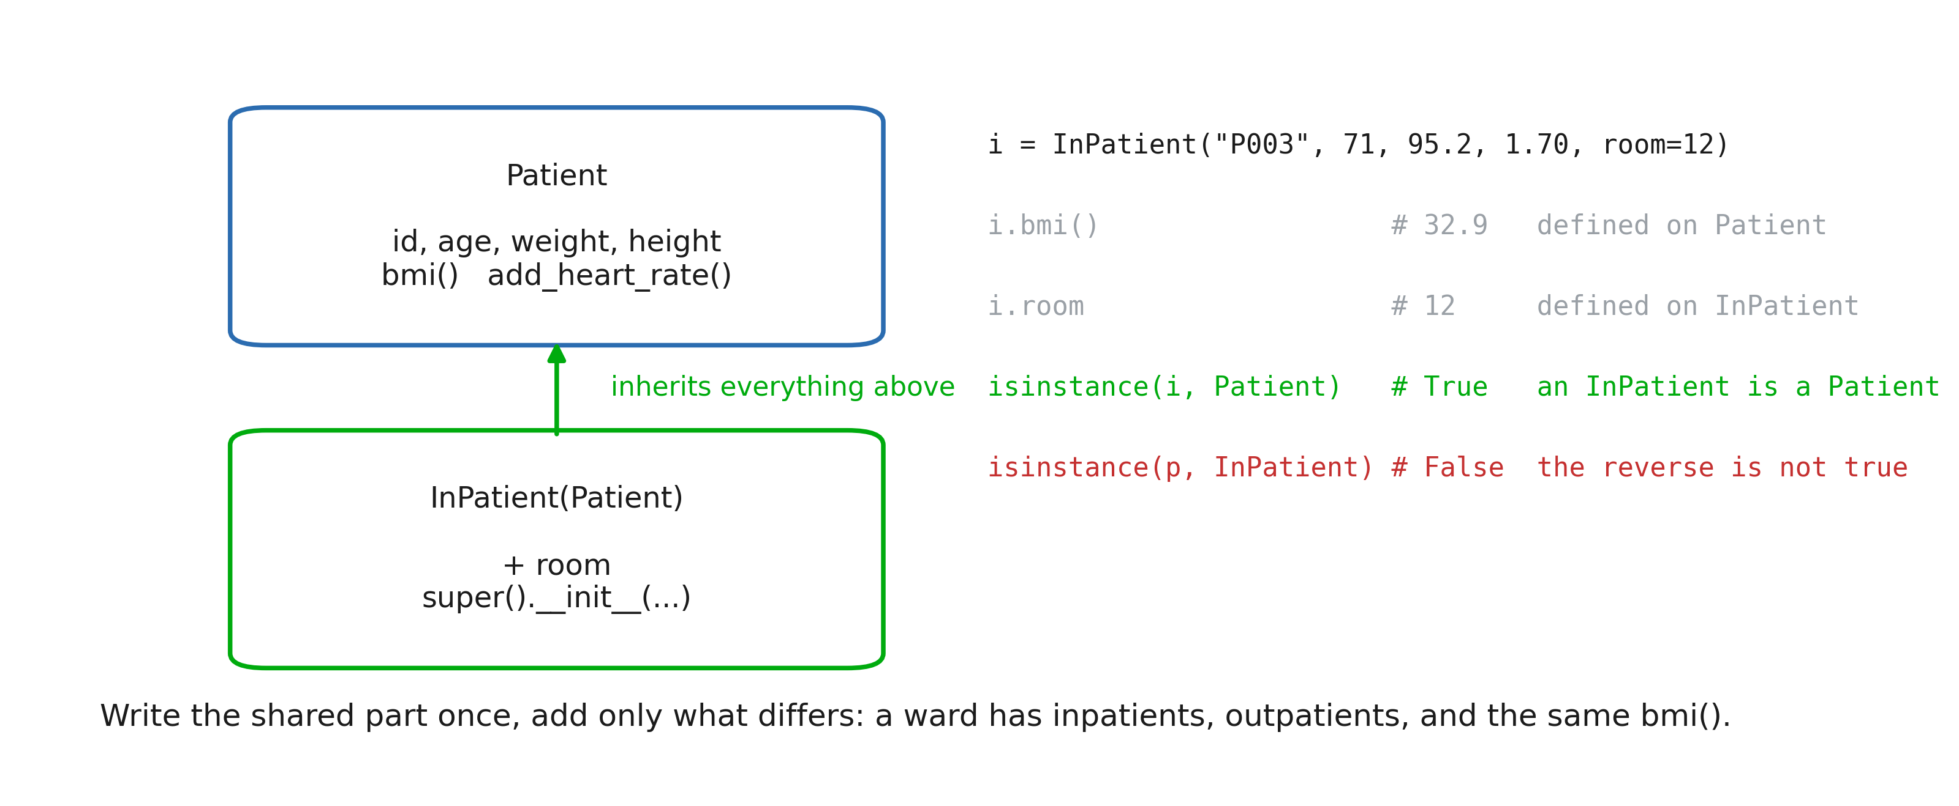
Héritage
Notes:
class InPatient(Patient) signifie « un patient hospitalisé est un patient plus une chambre ». La classe en brackets est le parent (classe de base, superclasse) ; le nouveau est l’enfant ou la sous-classe. Tout ce qui est défini sur Patient est disponible sur un InPatient sans être écrit encore une fois : les attributs définis dans __init__, bmi(), add_heart_rate(), __repr__. super().__init__(id, age, weight, height) appelle le constructeur du parent, donc le partage les attributs sont définis en un seul endroit, par la classe qui les possède. Oublier cet appel est le erreur classique : l’objet est créé, puis i.bmi() échoue avec AttributeError: 'InPatient' object has no attribute 'weight', parce que personne n’a jamais réglé ça. isinstance(i, Patient) est vrai, et c’est là tout l’intérêt : code écrit pour les patients fonctionne inchangé sur les patients hospitalisés. L’inverse est faux ; un InPatient est un cas particulier de Patient, et non l’inverse. Préférez isinstance(x, Patient) à type(x) == Patient, qui répond False pour chaque sous-classe et brise tranquillement l’idée. Un avertissement : l’héritage est tentant et souvent erroné. Utilisez-le lorsque la phrase « X est un Y » est littéralement vrai; lorsque X a simplement un Y, stockez-le plutôt comme attribut.

Slide 18
Classe parentale
class Patient():
def __init__(self, id, age, weight, height):
self.id = id
self.age = age
self.weight = weight
self.height = height
def __repr__(self):
return f"Patient {self.id}"
i = Patient("P003", 71, 95.2, 1.70)
i.bmi() # -> computes 95.2^2 / 1.70

Slide 19
Classe enfant
class InPatient(Patient):
def __init__(self, id, age, weight, height, room):
super().__init__(id, age, weight, height)
self.room = room
def __repr__(self):
return f"InPatient {self.id}, room {self.room}"
i = InPatient("P003", 71, 95.2, 1.70, room=12)
i.bmi() # not on InPatient -> found on Patient
i # InPatient('P003', room 12)
Notes:
La règle est une ligne : Python recherche d’abord le nom dans la propre classe de l’objet, puis dans son parent, puis sur son parent, jusqu’à object ; le premier trouvé gagne. i.bmi() n’est pas défini sur InPatient, donc Python arrive et exécute celui sur Patient. repr(i) est défini sur les deux, donc la version de l’enfant l’emporte : c’est prédominant. Une méthode surchargée peut toujours réutiliser celle qu’elle a remplacée : super().__repr__() à l’intérieur du child appelle la version du parent, c’est ainsi que vous étendez le comportement au lieu de le copier. Même idée que super().__init__, qui n’est rien de plus qu’un __init__ remplacé appelant l’original. Le gain est le polymorphisme : une boucle sur une liste mixte de Patient et InPatient les objets appellent p.bmi() sur chacun, et chaque objet exécute la bonne version. Aucun test sur le tapez n’importe où, ce qui est exactement l’échelle if qui pourrit lorsqu’un nouveau cas apparaît. Habitude de débogage : lorsqu’une méthode ne fait pas ce qu’elle attend, demandez de quelle classe elle provient. type(i).__mro__ imprime l’ordre de recherche, help(InPatient) montre ce qui a été hérité et ce qui a été redéfini.

